Slide 1

خ
خ 7 ص ي
7
ص
ي
صممها د. جون فرايمان, تكساس, أمريكا
تم تدريسها بواسطة الدكتور ريك غريفيث، مؤسَّسة الدراسات اللاهوتيَّة الأردنيَّة
جميع الملفات بعدة لغات للتحميل مجانًا في BibleStudyDownloads.org
03
1
Notes:
أولا ... مراجعة سريعة ....رقم 7 مع خط صغير على الجذع .. محاط ب (خ) ,(ص) و ( ي)

Slide 2

الكتاب المقدس... بالأساس
©2023 TBBMI

Slide 3
يرجى الإنتباه ... يرجى تثبيت وضعية الصامت على كل الأجهزة الخلوية, الصافرات و أجهزة التواصل الأخرى خلال تعليم المحاضرات. زملائك في الصف سيشكرونك على ذلك.
9.65.01.
02
1
Notes:
يمكنك استعمال الدائرة الرمادية لضبط الكاميرا قبل بدء العرض.

Slide 4
©
خدمات الكتاب المقدس... بالأساس الدولية
هيئة المستشارين
د. جون حنا
بروفيسور مميز في اللاهوت التاريخي
بروفيسور باحث في اللاهوت التاريخي
كلية دالاس اللاهوتية, دالاس, تكساس
د. ريك جريفيث
مدير "دكتوراه الخدمة"
بروفيسور مساعد في الدراسات الكتابية
كلية سنغافورة للكتاب المقدس, سنغافورة
د. مارك بيلي
رئيس كلية دالاس اللاهوتية
دالاس, تكساس
جون مايسل• كيرت نيلسون
الرئيس • نائب الرئيس التنفيذي
ارساليات الشرق/الغرب, دالاس, تكساس
د. وليم ر. برايت
المؤسس الراحل لخدمة "الجامعيين للمسيح"
أورلاندو, فلوريدا
فاسيلي ديميتريفسكي
مدير مجموعة " الارساليات العالمية", روسيا
بينزا, روسيا
ق. دوغلاس فالنزويلا
راعي متقدم, ارساليات معمدانية محافظة
نابلز, إيطاليا
د. تيد كيتشنز
راعي متقدم
"كنيسة المسيح الكتابية", فورت وورث, تكساس
كارين غرانغر
مشرف الدراسات الكتابية
مدارس الجنوب-الغربي المسيحية
فورت وورث, تكساس
د. كينيث هورتون
مؤسس مساعد ل "خدمات كاتاليست"
فورت وورث, تكساس
©2023 TBBMI
9.65.01.
03
Notes:
لقد وافق عدة قادة بارزين من الغرب على هذه الحلقة الدراسية.

Slide 5
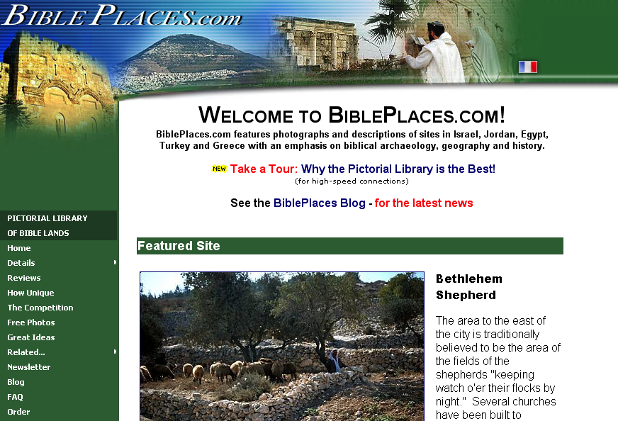
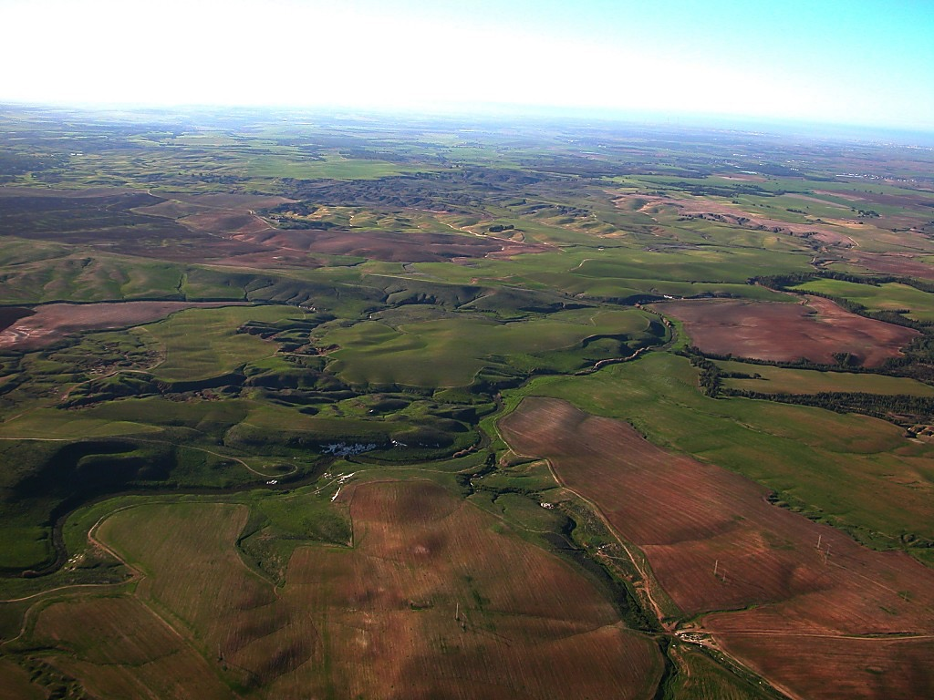
المكتبة المصورة لأراضي الكتاب المقدس
إن خدمتنا مَدينة بشدة لتود بولن، مؤسس "المكتبة المصورة لأراضي الكتاب المقدس"، لمنحنا إذنه الكريم باستخدام صور المكتبة في "الكتاب المقدس ...بالأساس".
نحث مستخدمي "الكتاب المقدس ...بالأساس" على استكشاف آلاف الصور المتاحة: من الأرض المقدسة، وبحر إيجة، وحوض البحر الأبيض المتوسط، ​​إلى جنوب أوروبا حيث ترسخ الإيمان المسيحي. يقدم موقع BiblePlaces.com للمعلمين والمنتجين البصريين مجموعة لا تضاهى من الصور الرقمية عالية الدقة. يرجى زيارة الموقع! شكراً تود!
9.65.01.
04
Notes:
لقد منحنا موقع Bibleplaces.com هذه الحلقة الدراسية حق استعمال حوالي 150 صورة. شكراً تود بولن من أجل هذا الدعم.

Slide 6
VERSION 9.65
الكتاب المقدس ... بالأساس
عرض تقديمي لخدمات "الكتاب المقدس... بالأساس" الدولية
فورت وورث، تكساس
©2023 TBBMI
9.65.01.
05
Notes:
العنوان دون أي شرح.

Slide 7
مشروع "لكتاب المقدس... بالأساس" أُنشأ و طور
وأنتج من قبل د. جون فرايمان
حقوق الطبع سنة 2006، "خدمات الكتاب المقدس... بالأساس" الدولية، فورت وورث، تكساس
الحقوق محفوظة. هذا العمل محمي بقوانين حقوق الطبع في الولايات المتحدة الأمريكية.
لا يحق إعادة إنتاج قسم أو فصل منه بأي شكل من الاشكال دون الحصول على إذن مكتوب من المؤلف أو مالك حقوق الطبع، إلا في حالة اقتباسات مختصرة في مقالات مهمة أو شروحات .
هذه الأجزاء مُعطى أذن باستخدامها داخل النص الذي يعاد إنتاجه بحسب ما يحتاجه الطالب
هذه الخدمة مديونة للدكتور تود بولن، "كلية المعلم"، أورشليم، إسرائيل و "المكتبة المصورة لأراضي الكتاب المقدس" للسماح لها باستخدام صور كثيرة خلال هذا العمل الإنتاجي. كما إن صور قادش برنيع استُخدمت بسماح من د. لين ريتمير، هاوثورنيج, أستراليا. أن كنا قد استعملنا أية مواد محمية تخص الآخرين دون معرفتنا أو دون أن نشير اليهم بطريقة صحيحة، نطلب اعلامنا بذلك فوراً. وهكذا سيتم تعديل المحتوى ليصبح صحيحاً. لقد بذلنا كل جهد لتجنب استخدام غير مسموح به للنصوص أو الرسومات.
المعلمون أو مشغلو الميديا و/أو المنسقون الآخرون لا يجب أن يبدلوا اي شريحة أو مؤثرات حركية أو يقوموا بترتيب العروض بأي شكل في أي لغة، من خلال أي تطبيق حاسوبي لأي وسيلة تخزين صور أو ناقل رقمي أو عبر الانترنت دون إذن المنتجين.
أنتج في الولايات المتحدة الأمريكية، الحقوق الدولية محفوظة
©2023 TBBMI
9.65.01.
06
Notes:
يمكنك تنزيل كل ملفات الباور بوينت الخاصة بهذه الندوة الدراسية من موقع biblestudydownload.org حتى تتمكنوا من تعليمها في كنائسكم. لكن, كما تنص حقوق الملكية المبينة على هذه الصفحة، نطلب منكم عدم تغير أي شيء من المحتوى.

Slide 8



(الهدف: إدارة الكتاب المقدس ذهنياً)
الكتاب المقدس... بالأساس
®
الجزء الأول
فتح
"ملف الكتاب المقدس"
©2023 TBBMI
9.65.01.
07
Notes:
هدفنا من هذه الندوة الدراسية هو أن تتمكنوا من إدارة الكتاب المقدس ذهنياً.

Slide 9
?
ما هو مصدر...
عقيدة كل مسيحي؟
مجموعة إيمان كل مسيحي؟
دعونا نبدأ هذا المشروع بفكرة واحدة هائلة!
بكل كتاب مبني على الكتاب المقدس:
بكل مكتبة لاهوتية
بكل مكتبة عامة
بكل مكتبة خاصة
بكل مكتبة جامعية
بكل دولة في العالم
بكل لغات العالم
كل الأفكار الكتابية
و
لكل مؤمن وغير مؤمن على هذا الكوكب
©2023TBBMI
9.65.01.
08
15
Notes:
إن كوكبنا يسبح في هذا الفضاء بينما الناس يتصارعون على سطحه لفهمه لكن دون جدوى أحياناً! يسألون مَن من المسيحيين لديه الأجوبة الصحيحة مع العلم أن الكثير من السائلين إما لن يسمعوا ... أو لم يسمعوا. المؤمنون يعرفون تماماً أن الأجوبة هي بين طيات كلمة الله، كتابه المقدس.
//// مع هذه الحقيقة في عقولنا، دعونا نبدأ هذا المشروع بفكرة واحدة هائلة!
//// ما هو مصدر...
//// عقيدة كل مسيحي؟
//// مجموعة إيمان كل مسيحي؟
//// بكل كتاب مبني على الكتاب المقدس:
//// بكل مكتبة لاهوتية
//// بكل مكتبة عامة
//// بكل مكتبة خاصة
//// بكل مكتبة جامعية
//// بكل دولة في العالم
//// بكل لغات العالم
//// و ... الى جانب كل هذا ...
//// مصدر كل فكرة كتابية
//// لكل مؤمن وغير مؤمن حول العالم؟
//// علامة السؤال

Slide 10
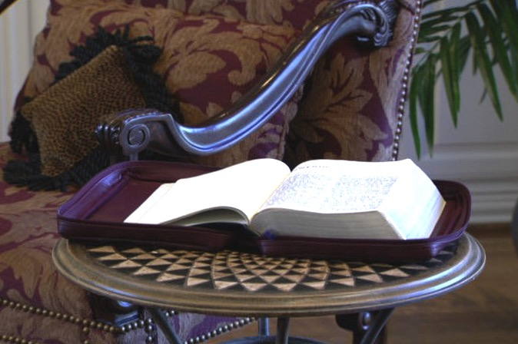
الوثيقة
الأساسية
لإيماننا
Handbook pg. 6دليل الطالب
2
09
Notes:
الجواب؟ هذا الكتاب: لأن الإيمان المسيحي مبني على إيمان شخصي بهذا الكتاب...
غير أن ... هذا الإيمان مبني على حقائق ثابتة! كلمة الله هي سجل منظم لحقائق هذا الإيمان.
//// يمكن أن نسميها: الوثيقة الأساسية لإيماننا!
لكن، حول العالم، أظهرت الأبحاث والتجارب التي أجريت على أساس جيد -- لمعظم الناس -- أن الحقائق والتقدم التاريخي للقصص الكتابية هي لغز عظيم ودائم.
//// ملاحظة هامة: في الزاوية اليمنى أسفل الصفحة تجدون مرجع لمكان "دليل الطالب" أو Student Handbook”" لاستعمالكم الشخصي.

Slide 11

في كتابها،
"ما الذي يدور في الكتاب المقدس"
كتبت د. هنرييتا ميرس ...
Handbook pg. 6دليل الطالب
10
Notes:
واحدة من أعظم مدرسّي الكتاب المقدس في القرن العشرين، هنرييتا ميرس .... كتبت هذه الفكرة في كتابها "ماذا الذي يدور في الكتاب المقدس".

Slide 12
المعرفة الكتابية عند معظم الناس
هي كسلسلة من اللآلئ الناعمة.
Handbook pg. 6دليل الطالب
11
Notes:
المعرفة الكتابية عند معظم الناس هي كسلسلة من اللآلئ الناعمة.

Slide 13

لكن في أفكار القراء:
هي سلسلة لآلئ مقطوعة ... التطور المرتب لقصة الكتاب المقدس غير منظم ومشوش!
Handbook pg. 6دليل الطالب
12
Notes:
... سلسلة حبات اللؤلؤ مقطوعة. التطور المنظم لقصص الكتاب المقدس غير منظم ومشوش. كل لؤلؤة منفصلة لوحدها... غير مرتبة... متناثرة في كل مكان. لا يمكن تقدير جمال هذا العقد الكامل من اللآلئ الجميلة.

Slide 14
Handbook pg. 6دليل الطالب
13
Notes:
كيف يمكننا إعادة ربط حبات اللؤلؤ الجميلة بسلسلة؟ بنفس الطريقة...كيف يمكننا إعادة جمع قطع الكتاب المقدس، مع بعض بحيث تكون، كما حبات اللؤلؤ، كل قطعة في مكانها الصحيح...الواحدة تقود الى الأخرى...كل جوهرة أو حقيقة كتابية تكون موضوعة في علاقتها الصحيحة...بحيث كل واحدة تكون متعلقة بالأخرى بمشهد بانورامي كبير من الوحي الكتابي...الممتد على مدى 4000 سنة؟
فقط مع قاعدة معلومات كتابية منظمة ذهنياً يمكننا أن نفهم ...

Slide 15
عمق الكلمة المقدسة
تقارب معانيها
توجيهات أعمق من الروح القدس
14
2
Notes:
...عمق الكلمة المقدسة
//// تقارب معانيها
//// التوجيهات أو التعليمات الأعمق من الروح القدس...الذي يكون دائماً على استعداد ليُعلمنا من خلال كل صفحة في كلمته.
هل يمكن تحقيق هذا النوع من المعرفة الشاملة والمتماسكة للكتاب المقدس؟ الجواب: نعم...يمكنها أن تتحقق...بسرعة وكفاءة.

Slide 16
?
?
?
?
مخطط الله الفدائي
إبراهيم و إسرائيل القديمة
ظهور الرب يسوع المسيح
ولادة الكنيسة
?
?
?
?
?
15
5
Notes:
قد أُخبرنا كيف نرى... في هذا الكتاب
//// إن خطة الله المجيدة للفداء كُتبت لنا بكلمات نستطيع أن نفهمها...بإطار...
//// قصة العجوز إبراهيم وإسرائيل القديمة...بداية من الشرق الأوسط منذ حوالي 4000 سنة
//// ...وبلغت أوجها بظهور انجيل ورسالة الرب يسوع المسيح...
//// ...وولادة الكنيسة. الجزء الخاص بنا في هذه القصة هو أن نفهم حركة انجيل رسالة المسيح يسوع... بتقدُمها الى عصرنا هذا.
//// لكن, يؤسفني أن أقول أن هذا الأمر عادةً ما يكون غير مألوف للغالبية الساحقة من الناس. في الواقع، إنه مكان مخيف فكرياً.

Slide 17





  أنظروا إلى كل هذه الكتب المقدسة
16
Notes:
انظروا الى كل هذه الكتب المقدسة! كل هذه النسخ...كل هذه الترجمات...
كل هذه الطبعات الخاصة لمجموعات خاصة من قراء الكتاب المقدس...في جميع انحاء العالم!

Slide 18
وهنا تبدأ المشكلة
إنه لغز كبير
آلاف التفاصيل
مئات الشخصيات
750,000 كلمة
1,200 إصحاح
31,000 آية
عدد لا يحصى من النسخ والترجمات
17
7
Notes:
وهنا تبدأ المشكلة. لكثير من الناس...من ضمنهم المؤمنين
//// الكتاب المقدس هو متاهة كبيرة ورهيبة.
//// فيه آلاف التفاصيل...
//// مئات الشخصيات...
//// 750,000 كلمة...
//// 1,200 إصحاح...
//// 31,000 آية
//// وكل هذه النسخ والترجمات التي لا تحصى...بعدد هائل من اللغات من حول العالم...
كل هذا، يجعل من هذه الحالة تُنتج مشكلة كبيرة جداً لقراء تعودوا على منهج السرعة في القراءة والأدب والترفيه في عصرنا التكنولوجي.

Slide 19
من عمل ماذا؟
من قال ماذا؟
أسفار
لماذا؟
اشخاص
تواريخ
ماذا يرتبط بمن / ماذا؟
18
7
Notes:
هنا بعض الهموم النموذجية:
//// ماذا عن كل تلك الكتب...
//// كل هذه الأشخاص، كل ال 3,000...
//// كل التواريخ...
//// من قال ماذا...
//// لماذا فعلوا ما فعلوا...
//// من فعل ماذا...
//// ماذا يرتبط بمن أو ماذا؟

Slide 20
النجدة
من عمل ماذا؟
من قال ماذا؟
أسفار
لماذا؟
اشخاص
تواريخ
ماذا يرتبط بمن / ماذا؟
19
Notes:
في الواقع، لعدد من الناس، لا يمكنهم إلا الصراخ، "النجدة! أخرجوني من هذه المتاهة...لأني حقاً ضائع!"

Slide 21
النجدة
لا يمكنني ذلك
إذا سأطلب من الراعي أن يقوم بذلك
20
Notes:
والبعض يخطون خطوة أبعد...يقولون، لا استطيع أن أتحمل هذا!
إذاً...سأترك هذا الامر للراعي...أو لخبراء الكتاب المقدس الموجودين.

Slide 22
من يهتم؟
21
Notes:
وبعد ذلك...من يهتم؟
[عادة ما ننتهي غير مبالين]

Slide 23
إذاً ماذا؟
22
Notes:
السؤال التالي يمكن أن يكون...إذاً ماذا؟ [لكن لماذا نريد نظرة عامة على الكتاب المقدس؟]

Slide 24
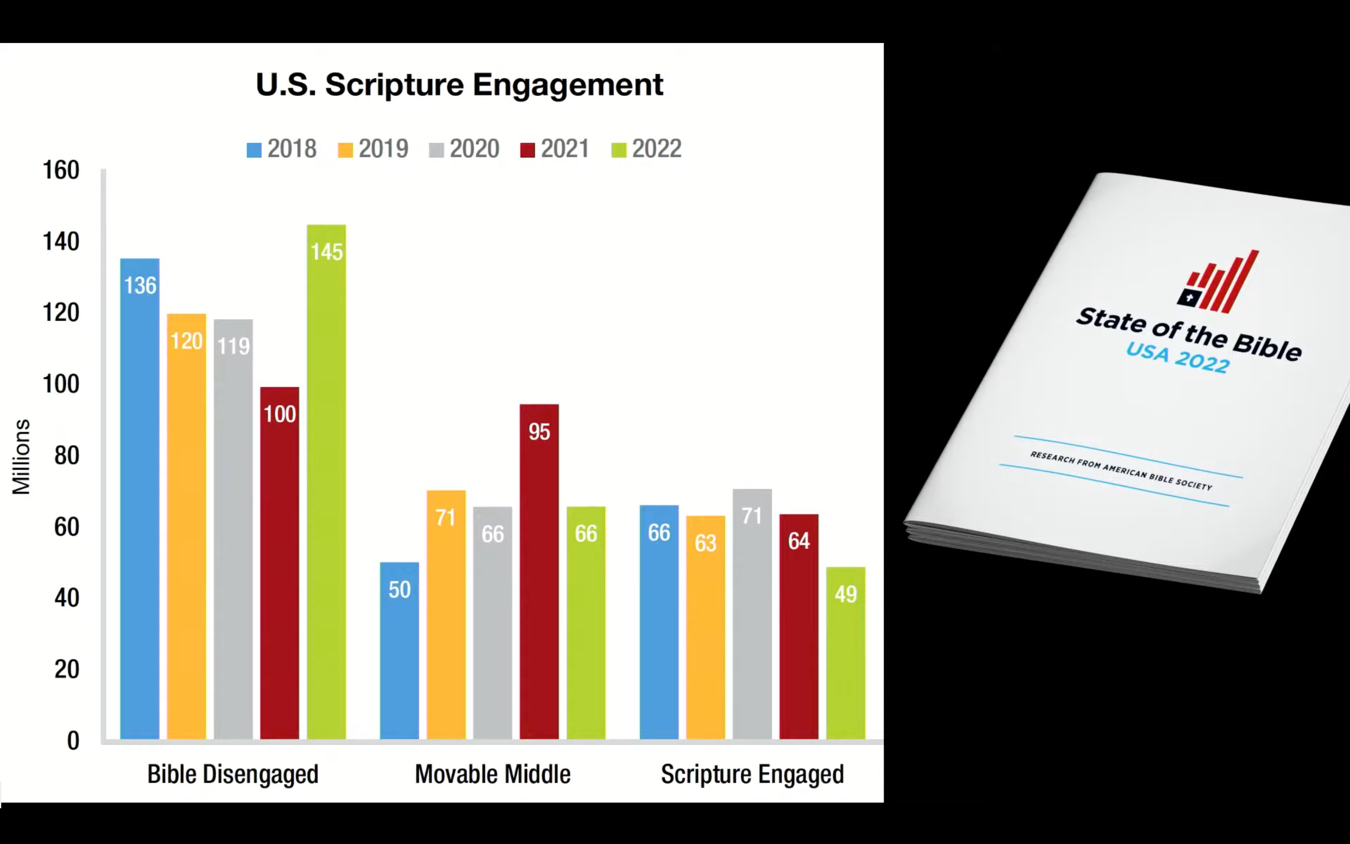
عادات قراءة الكتاب المقدس عند الأمريكيين
2022
22

Slide 25
مشاركة الكتاب المقدس في أميركا
Bible Reading Habits of Americans
غير مُشارك
وسط متحرك
غير مُشارك
22

Slide 26
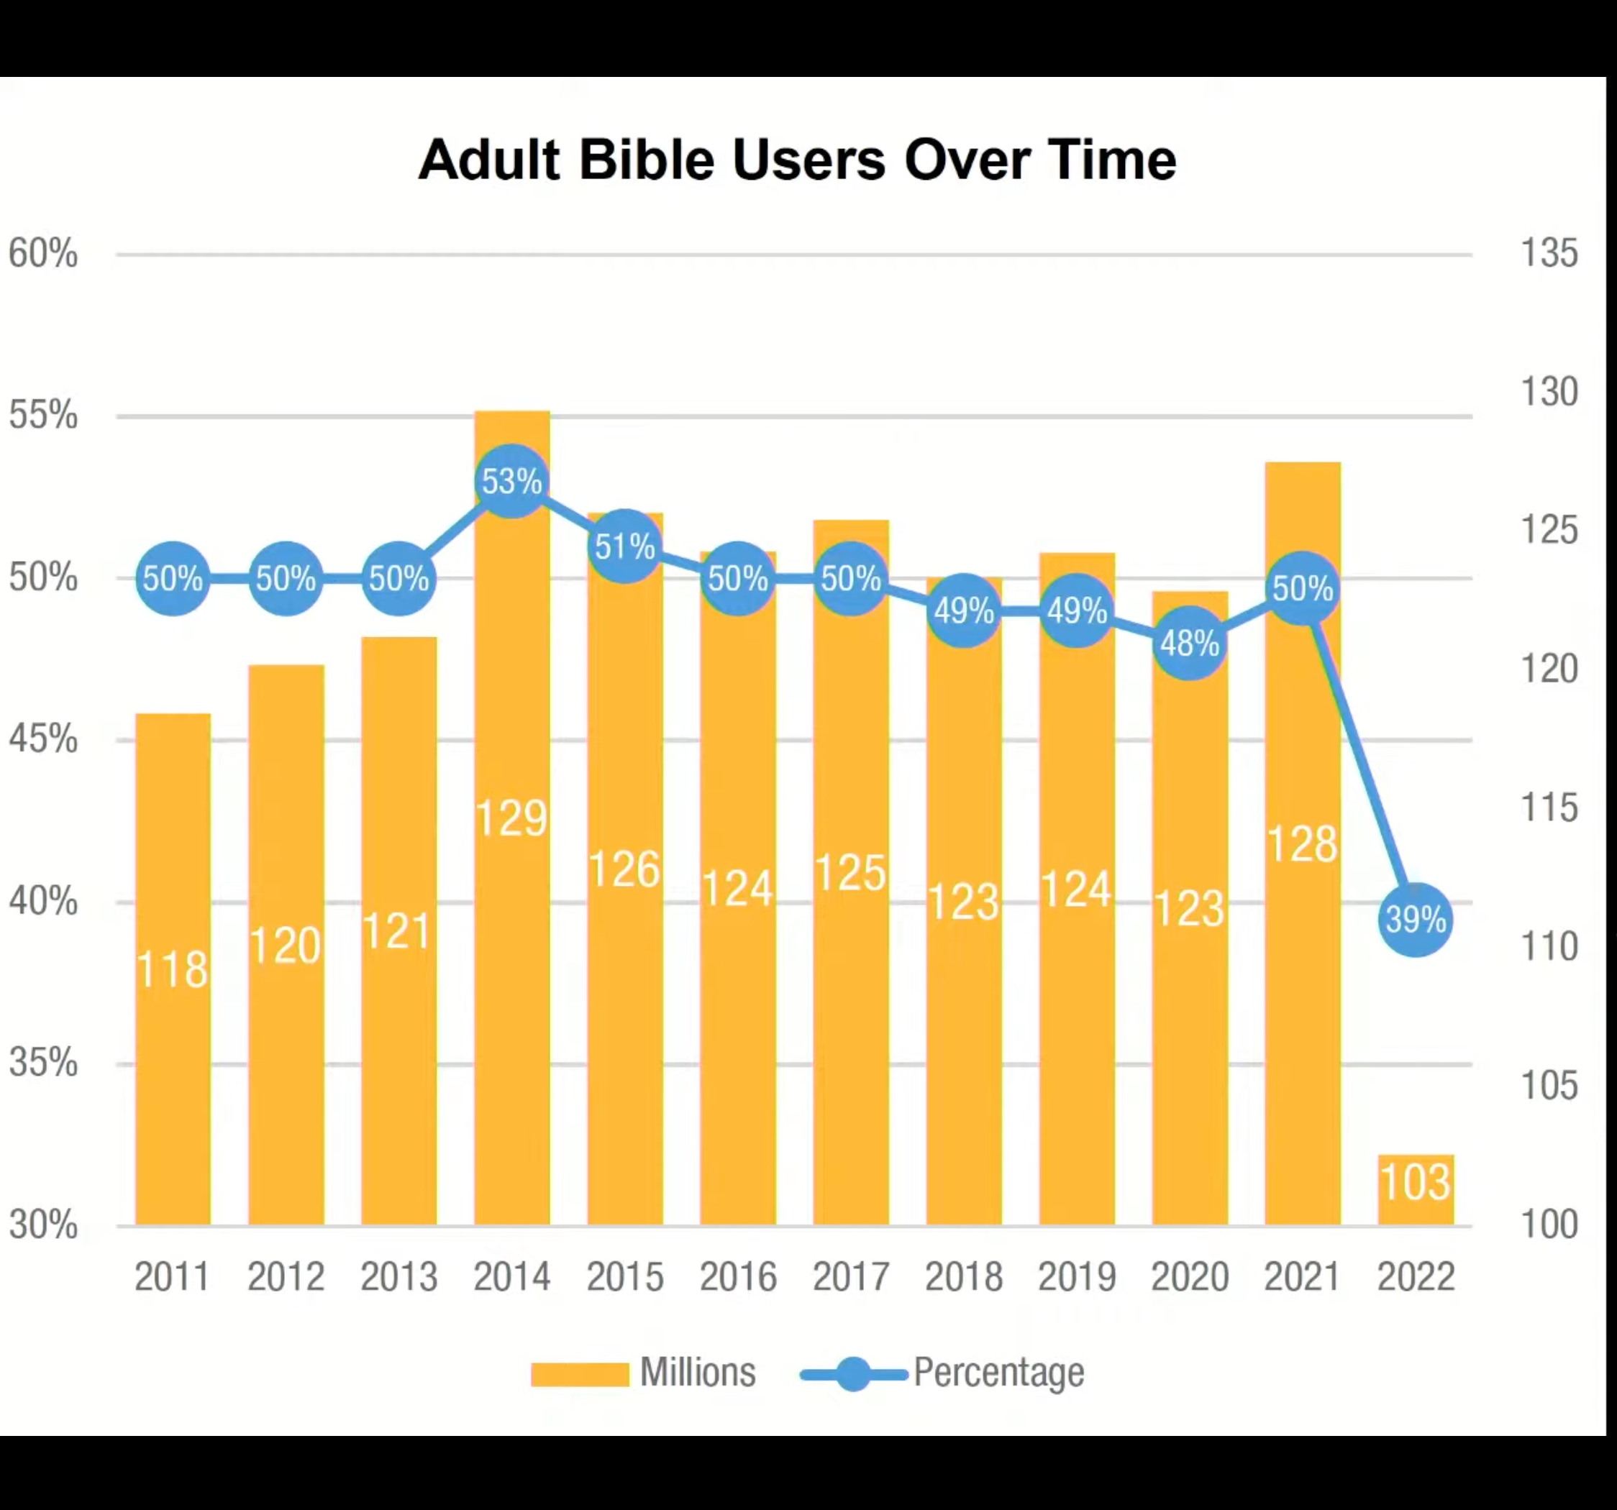
مستخدمي الكتاب المقدس من البالغين
Bible Reading Habits of Americans
بالمليون
نسبة مئوية
22

Slide 27
إذا لم يؤسس إيماننا على الحقائق فهو ليس سوى تخمين، خرافة وافتراض.
مايلز ستانفورد
مبادئ النمو الروحي
23
4
Notes:
أحد الأجوبة جاء من كاتب مسيحي عظيم...اسمعوا كلمات مايلز ستانفورد
"أذا لم يؤسس أيماننا على
//// الحقائق، فهو ليس سوى
//// تخمين،
//// خرافة و
//// افتراض"

Slide 28
نقطة أساسية بالدراسة ...
لن نؤمن بأكثر مما نعرف "
و لن نعيش أعلى مما نؤمن."
ألبرت مولر,
رئيس الكلية المعمدانية الجنوبية،
لوسفيل
24
3
Notes:
فكروا بهذه النقطة الأساسية بالدراسة...
//// د. ألبرت مولر، رئيس الكلية المعمدانية الجنوبية في لوسفيل، كنتاكي، كتب هذا...
//// "لن نؤمن بأكثر مما نعرف...
//// … ولن نعيش أعلى مما نؤمن. أن التنازلات المسيحية التي تحصل على عدة جبهات هذه الأيام يمكن عزيها مباشرة الى الأمية والجهل الكتابي وغياب الوعظ والتعليم في بيوتنا وكنائسنا...هذا الجيل يجب أن يأخذ أمر الجهل الكتابي بجدية قصوى، أو أن أعداد كبيرة مرعبة من المسيحيين ستفكر أن سدوم وعمورة عاشوا في سعادة ابدية."

Slide 29
إذاً ... لننطلق
( لا تفوتوا أية محاضرة. كل واحدة منها تقود نحو الأخرى )
25
1
Notes:
وهو ما يقودنا الى الدراسة التي أمامنا, نحن على وشك الشروع برحلة كتابية اسمها: "الكتاب المقدس... بالأساس". إنها رحلة سريعة عبر كل الكتاب المقدس، تجهزك لأن تفكر كتابياً ولتساعد الآخرين لاكتساب نفس المهارة!
سيكون لديك مجموعة جديدة من الأدوات العقلية التي تساعد في تشكيل نظرتك لكلمة الرب ورسالته لحياتك ولحياة الآخرين من حولك...المؤمنون وكل الذين ما زالوا يبحثون عن أجوبة لحياتهم.
//// إذاً لننطلق...حاولوا حضور كل الحصص أو المحاضرات لأن أي فكرة جديدة هي قد بُنيت على ما سبق.

Slide 30
®
الكتاب المقدس... بالأساس
هو طريقة
تفكير
26
Notes:
"الكتاب المقدس ...بالأساس هو طريقة تفكير كتابية!
غُيرت عن القديمة (التسلسل الزمني السريع)
القديمة: سنتعلم أولاُ "التسلسل الزمني السريع" لقصص الكتاب المقدس...الذي سيقودكم الى طريقة جديدة من التفكير الكتابي.

Slide 31
الكتاب المقدس... بالأساس
®
سوف نتعلم الكتاب المقدس ذهنياً.
27
Notes:
ستتعلمون كيف تديرون ذهنياً كتابكم المقدس!
غُيرت عن القديمة (التسلسل الزمني السريع)

Slide 32
الكتاب المقدس... بالأساس
®
هنا شيء يمكنكم تعليمه لآخرين
خ 7 ص ي
يا لها من انطلاقة للشهادة
28
1
Notes:
وهنا شيء مهم أيضاً: ستتعلمون شيء يمكن أن تُعلموه للآخرين!
//// يا لها من انطلاقة لنشهد للآخرين حولنا
هيا ننطلق...
غُيرت عن القديمة (التسلسل الزمني السريع)

Slide 33
الكتاب المقدس... بالأساس
®
افتح
"ملف كتابك المقدس"
29
Notes:
...نبدأ بأهم شيء أولاً...دعونا نفتح "ملف كتابكم المقدس."
غُيرت عن القديمة (التسلسل الزمني السريع)

Slide 34
ملف
الكتاب
المقدس
30
Notes:
أريد أن أعرفكم على صديقنا، مايك. مايك يهم بالدخول الى الكنيسة. إنه يدخل المبنى ومعه في رأسه ملف يحوي معلومات عن الكتاب المقدس...عظيم...إذا ماذا!

Slide 35
ملف
الكتاب
المقدس
31
Notes:
ها هو مايك...يمشي داخلاً الكنيسة ومعه ملف الكتاب المقدس الذهني.

Slide 36
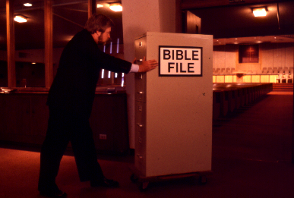
BIBLE
FILE
ملف الكتاب
المقدس
32
31
Notes:
...ويدفع مايك خزانة الملفات التي برأسه الى داخل المبنى مباشرة الى المكان المقدس أو مركز العبادة.

Slide 37
ملف
الكتاب
المقدس
33
Notes:
يجلس مايك مستعداً للاستماع الى الواعظ أو المعلم. وهو يستعد لفتح خزانة الملفات الكتابية.

Slide 38
34
Notes:
... هناك فوق في رأسه! ...... حسناً، يجلس...ملف كتابه المقدس جاهز ليشبك بأي شيء سيقوله القس أو المعلم.

Slide 39
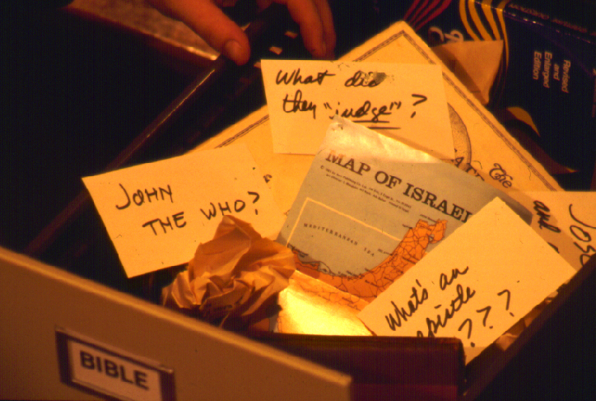
?
?
?
إذاً ... أين ستبدأ بتصنيف كل هذه المعلومات و المعلومات الخاطئة ؟
?
35
5
Notes:
عندما يفتح ملف كتابه المقدس الذهني...أنا أتكلم مجازياً طبعاً...إنه فوضى!
//// من؟ المعمداني؟ الكاثوليكي؟ المشيخي؟ أو ربما اليهودي؟ ما كل هذا؟
//// من سيقاضون؟ من هم هؤلاء القضاة؟ من انتخبهم أساساً؟
//// هل من خريطة لإسرائيل...هذا موضوع للتشويش الكتابي! أنت تريد أن تقول لي، أن هذا المكان هو نفسه إسرائيل الحالية، إسرائيل التي نراها في الجرائد وعلى شاشات التلفزيون؟
//// وماذا بشأن "الرسالة؟"... حقيقةً، الأبحاث تدل أن الكثير من الناس يظنون أن "الرسالة" كانت امرأة "الرسول"! نعم، البعض يظن ذلك!
//// إذاً...أين نبدئ بتنظيم هذه المعلومات...والكثير منها هي معلومات مغلوطة؟

Slide 40
ليس لدي أدنى فكرة
أين سأبدأ؟
36
Notes:
أغلب الناس ستقول، "ليس لدي أدنى فكرة!"
...إذاً..."أين سأبدأ؟"

Slide 41
7
Handbook pg. 8-14دليل الطالب
37
Notes:
دعونا نبدأ بالرقم 7. لكن انظروا الى هذا الخط الصغير على جذع الرقم 7.

Slide 42
7
7
Handbook pg. 8-14دليل الطالب
1
38
Notes:
هذا مهم! هذا الخط الصغير سيذكركم بشيء. بعد قليل ستقسمون الرقم 7 الى قسمين: 4 و 3.
//// وكلما تقدمنا بهذا العرض، سترون الرقم 7 مع خطه الصغير موضوعان في الزاوية اليسرى على عدة صفحات. هو تذكير بسيط وعملي للأدوات الذهنية التي نتعلم استعمالها.

Slide 43
ملف كتابك المقدس
7
خ
7
ص
ي
Handbook pg. 8-14دليل الطالب
39
Notes:
الآن دعونا نفكر في خزانة الملفات. انها ستكون "ملف كتابك المقدس"! هذا ما سنصل اليه في هذا الدرس.

Slide 44
7
خ
7
ملف كتابك المقدس
ص
ي
Handbook pg. 8-14دليل الطالب
40

Slide 45
ملف من 10 مجلدات
7
1
2
خ
3
4
5
7
6
7
ص
8
9
ي
10
Handbook pg. 8-14دليل الطالب
41
Notes:
كنقطة انطلاق، تخيلوا أن الخزانة فيها 10 ملفات.
ستنظمون فيها كتابكم المقدس في مجموعة من 10 ملفات ذهنية.
وبعد دقائق ستعطون إسماً لكل ملف من هذه الملفات... فلنبدأ... و...

Slide 46
افتح
ملف كتابك المقدس
7
خ 7 ص ي
Handbook pg. 8-14دليل الطالب
4
42
Notes:
نبدأ هنا مع العدد 7.
إنه نقطة الارتكاز في أذهاننا. إنه الرقم 7 ومعه الخط الصغير في وسطه.
//// ...رتبوا هذه الحروف حول الرقم 7 واحفروا الصورة في دماغكم:
خ 7 ص ي
رددوا هذه الحروف بصوت عالي حتى يترسخوا في عقولكم...لأن هذا هو لب تنظيم الكتاب المقدس ولنكرر هذا:
//// خ 7 ص ي...
//// خ 7 ص ي...
//// خ 7 ص ي... إلخ

Slide 47
افتح
ملف كتابك المقدس
7
4 + 3
7 =
Handbook pg. 8-14دليل الطالب
2
43
Notes:
الآن...بخصوص الرقم "7" المكتوب بالطريقة الاوروبية
//// ستتذكرون أن عنده خط صغير. هذا الخط يقسم جزع الرقم 7 الى قسمين. لذا فكروا ما هما الرقمين الكاملين الذين ينتجان عن قسمة 7 الى قسمين.
//// جواب واحد محتمل... وهو... 4 و 3

Slide 48
C 4 3 S J
7
افتح
ملف كتابك المقدس
خ 4 3 ص ي
Handbook pg. 8-14دليل الطالب
1
44
Notes:
إذاً، إن بدلنا الرقم 7 في معادلتنا خ 7 ص ي بالأعداد 4 و 3، سيصبح شكل المعادلة:
خ 4 3 ص ي...
كما فعلنا منذ قليل, كرروا وبصوت عالي هذا الترتيب الجديد حتى يتثبت في عقولكم ونستطيع تذكره بسهولة.
//// خ 4 3 ص ي.

Slide 49
5 كلمات أو عبارات مفتاحية
7
خ = الخليقة
= 4 شخصيات
3 = مجتمعات
ص= ألصمت
ي = يسوع
Handbook pg. 8-14دليل الطالب
5
45
Notes:
والآن، بناءً على خ 4 3 ص ي، نكبر هذه الرموز لتصبح 5 كلمات أو عبارات مفتاحية. هذه العبارات ستصبح أساس ملف كتابكم المقدس الذهني. ها هي هذه العبارات... رددوها بصوت عالي...
//// خ = الخليقة
//// 4 = أشخاص
//// 3 = مجتمعات
//// ص = الصمت
//// ي = يسوع
هذه خطة منظمة لكل الكتاب المقدس! الكلمات الخمسة ترسم خريطة تفصيلية مختصرة لكل مكونات الكتاب المقدس.

Slide 50
5 كلمات أو عبارات مفتاحية
7
خ = الخليقة
= 4 شخصيات
3 = مجتمعات
ص= ألصمت
ي = يسوع
Handbook pg. 8-14دليل الطالب
5
45
Notes:
والآن، بناءً على خ 4 3 ص ي، نكبر هذه الرموز لتصبح 5 كلمات أو عبارات مفتاحية. هذه العبارات ستصبح أساس ملف كتابكم المقدس الذهني. ها هي هذه العبارات... رددوها بصوت عالي...
//// خ = الخليقة
//// 4 = أشخاص
//// 3 = مجتمعات
//// ص = الصمت
//// ي = يسوع
هذه خطة منظمة لكل الكتاب المقدس! الكلمات الخمسة ترسم خريطة تفصيلية مختصرة لكل مكونات الكتاب المقدس.

Slide 51
5 كلمات أو عبارات مفتاحية
7
خ = الخليقة
= 4 شخصيات
3 = مجتمعات
ص= ألصمت
ي = يسوع
Handbook pg. 8-14دليل الطالب
5
45
Notes:
والآن، بناءً على خ 4 3 ص ي، نكبر هذه الرموز لتصبح 5 كلمات أو عبارات مفتاحية. هذه العبارات ستصبح أساس ملف كتابكم المقدس الذهني. ها هي هذه العبارات... رددوها بصوت عالي...
//// خ = الخليقة
//// 4 = أشخاص
//// 3 = مجتمعات
//// ص = الصمت
//// ي = يسوع
هذه خطة منظمة لكل الكتاب المقدس! الكلمات الخمسة ترسم خريطة تفصيلية مختصرة لكل مكونات الكتاب المقدس.

Slide 52
الشخصيات الأربعة هم :
7
إبراهيم
يوسف
موسى
يشوع
Handbook pg. 8-14دليل الطالب
5
48
Notes:
دعونا نتعرف على الشخصيات الأربعة بحسب هذا الترتيب:
//// إبراهيم
//// يوسف
//// موسى
//// يشوع
تكرار الحروف الأولى من هذه الأسماء يساعدكم في حفظها
//// إ-ي-م-ي ، إ-ي-م-ي"... الخ

Slide 53
7
عـلى
الـقـاضي
أ ن
يـحكم
Handbook pg. 8-14دليل الطالب
49
Notes:
How can you remember the order of those letters and the names?
This simple sentence..."A JUDGE MUST JUDGE." The first letters of each word: AJMJ and then you have it.

Slide 54
الشخصيات الأربعة هم :
7
إبراهيم
القاضي
يوسف
يجب
موسى
أن
يشوع
يحكم
Handbook pg. 8-14دليل الطالب
8
50
Notes:
Just remember to repeat the four names aloud to yourself several times until you feel the rhythm of the words:
//// "ABRAHAM,
//// JOSEPH,
//// MOSES and
//// JOSHUA."
And here again is that mental tool…
//// A
//// JUDGE
//// MUST
//// JUDGE.

Slide 55
7
الخليقة
إبراهيم
يوسف
موسى
يشوع
Handbook pg. 8-14دليل الطالب
5
51
Notes:
إذا، أصبح لدينا من رأس اللائحة:
//// الخليقة
//// إبراهيم
//// يوسف
//// موسى
//// يشوع
تُكَمل هذه الخطوة الشخصيات الأربعة الرئيسية في ملف كتابكم المقدس، بالطبع، هناك عشرات الشخصيات الكتابية، لكن هذه الأربعة فقط هي التي سنستعملها لتكوين ملف الكتاب المقدس. رددوا هذه الأسماء عدة مرات وبصوت عالي حتى يتثبتوا في عقلكم.

Slide 56
5 كلمات أو عبارات مفتاحية
7
خ = الخليقة
= 4 شخصيات
3 = مجتمعات
ص= ألصمت
ي = يسوع
Handbook pg. 8-14دليل الطالب
5
45
Notes:
والآن، بناءً على خ 4 3 ص ي، نكبر هذه الرموز لتصبح 5 كلمات أو عبارات مفتاحية. هذه العبارات ستصبح أساس ملف كتابكم المقدس الذهني. ها هي هذه العبارات... رددوها بصوت عالي...
//// خ = الخليقة
//// 4 = أشخاص
//// 3 = مجتمعات
//// ص = الصمت
//// ي = يسوع
هذه خطة منظمة لكل الكتاب المقدس! الكلمات الخمسة ترسم خريطة تفصيلية مختصرة لكل مكونات الكتاب المقدس.

Slide 57
A R C
7
Handbook pg. 8-14دليل الطالب
2
53
Notes:
Another memory tool now…what do you call
//// that red section of the perimeter of a circle?
//// It's called an "arc," spelled A-R-C. Those letters, then, remind you of the first letters of 3 KINDS OF SOCIETIES.

Slide 58
المجتمعات الثلاثة هي :
7
الفوضى
الملكية
السبي
Handbook pg. 8-14دليل الطالب
6
54
Notes:
المجتمعات الثلاثة هم:
//// الفوضى
//// الملكية
//// السبي
ما فعلنا منذ دقائق، أرجوكم رددوا هذه الكلمات عدة مرات
الفوضى، الملكية، السبي
الفوضى، الملكية، السبي
And the mental tool here:
//// A
//// R
//// C.

Slide 59
7
الخليقة
إبراهيم
يوسف
موسى
يشوع
الفوضى
الملكية
السبي
Handbook pg. 8-14دليل الطالب
55
Notes:
ألان نزيد المجتمعات الثلاثة ليصبح عندنا:
الخليقة
إبراهيم
يوسف
موسى
يشوع
الفوضى
الملكية
السبي

Slide 60
7
7
مــراجــعــة
خ 7 ص ي
خ 4 3 ص ي
Handbook pg. 8-14دليل الطالب
3
56
Notes:
دعونا نراجع هذا التسلسل حتى الآن...
نبدأ من العدد 7
//// 7....
الذي يقودنا الى…
//// خ 7 ص ي...
التي تصبح...
//// خ 4 3 ص ي
هذه الأحرف والأرقام تُستعمل لتطوير لائحة عقلية من 10 كلمات تشكل مخططاً ذهنياً للكتاب المقدس يمكن الاعتماد عليه.

Slide 61
7
الخليقة
4 شخصيات
3 مجتمعات
الصمت
يسوع
Handbook pg. 8-14دليل الطالب
57
Notes:
ص 4 3 س ي تُوسع لتصبح:
الخليقة
4 أشخاص
3 مجتمعات
صمت
يسوع

Slide 62
7
الخليقة
إبراهيم
يوسف
موسى
يشوع
الفوضى
الملكية
السبي
الصمت
يسوع
Handbook pg. 8-14دليل الطالب
2
58
Notes:
وتُوسع أكثر لتصبح:
الخليقة
إبراهيم
يوسف
موسى
يشوع
الفوضى
الملكية
السبي
وأخيراً نزيد عليها:
//// الصمت
//// يسوع

Slide 63
ملف كتابك المقدس الذهني الجديد
الخليقة
الخليقة
ABRAHAM
إبراهيم
إبراهيم
ABRAHAM
يوسف
ABRAHAM
موسى
يوسف
يشوع
الفوضى
موسى
الملكية
السبي
يشوع
الصمت
يسوع
الفوضى
الملكية
السبي
الصمت
يسوع
Handbook pg. 8-14دليل الطالب
59
11
Notes:
ألآن حان الوقت لنستخدم عقلياً هذه الكلمات العشر كتسميات لعشرة مجلدات ذهنية في ملف كتابكم المقدس – فوق هناك في رؤوسكم. هذه الصورة الذهنية ربما تظهر بهذا الشكل
//// الخليقة
//// إبراهيم
//// يوسف
//// موسى
//// يشوع
//// الفوضى
//// الملكية
//// السبي
//// الصمت
//// المسيح
لقد تم تنظيم الملف بشكل أنيق ومنظم في ذهنك --- جاهز لتتذكروه وتستعملوه عندما تحتاجونه. وهذه بعض أمثلة لتوضيح هذه النقطة...

Slide 64
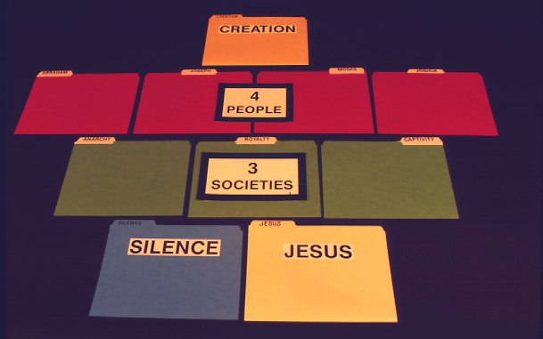
7
الخليقة
Handbook pg. 8-14دليل الطالب
60
Notes:
دعونا الآن نتخيل مجلد الملفات العشرة لملف الكتاب المقدس كمجلدات ورقية ولنبدأ بأول مجموعة والتي صارت مألوفة... الخليقة...

Slide 65
7
الخليقة
4
شخصيات
Handbook pg. 8-14دليل الطالب
61
Notes:
...الشخصيات الأربعة...

Slide 66
7
الخليقة
4
شخصيات
3
مجتمعات
Handbook pg. 8-14دليل الطالب
62
Notes:
المجتمعات الثلاثة...

Slide 67
7
الخليقة
4
شخصيات
3
مجتمعات
يسوع
الصمت
Handbook pg. 8-14دليل الطالب
63
Notes:
... ثم الصمت والمسيح... كلهم موضوعين بأمان في ملف الكتاب المقدس الشخصي في أذهانكم!

Slide 68

7
العالم قد تغير
Handbook pg. 8-14دليل الطالب
64
Notes:
وهذه طريقة أخرى للتفكير في ملف كتابكم المقدس. مثلنا جميعاً، هذه الشابة تمضي ساعات خلال النهار أمام الكومبيوتر.

Slide 69
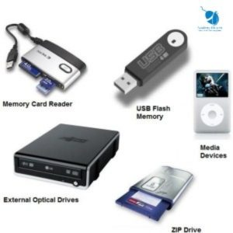

7
الخليقة
ABRAHAM
إبراهيم
ABRAHAM
يوسف
ABRAHAM
موسى
يشوع
الفوضى
الملكية
السبي
الصمت
يسوع
65
Notes:
وهكذا...بدل أن نفكر فقط بملفات ورقية ثقيلة، فكروا بها كملفات الكترونية محفوظة على فلاش ميموري و على سي دي أو على هارد ديسك أو على الغيوم.

Slide 70

ملف الكتاب المقدس
66
Notes:
تخيل أن هذا هو شكل الشاشة الرئيسية للحاسوب الخاص بك – مع مجلد المعلومات الذي أسميته ملف الكتاب المقدس. انقر مرتين على هذا المجلد...

Slide 71

C
الخليقة
إبراهيم
الفوضى
الصمت
يسوع
يوسف
الملكية
موسى
السبي
يشوع
67
10
Notes:
...وسيظهر أمامك هذا...الملفات العشرة الفرعية، كلهم كمجلدات، لها أسماء، مرتبة بالتتابع... تعالوا نتلوهم مع بعضنا...
//// الخليقة
//// إبراهيم
//// يوسف
//// موسى
//// يشوع
//// الفوضى
//// الملكية
//// السبي
//// الصمتت
//// يسوع.

Slide 72
C 7 S J
C
{
}
الخليقة
إبراهيم
الفوضى
الصمت
يسوع
يوسف
الملكية
4
شخصيات
3
مجتمعات
موسى
السبي
يشوع
68
Notes:
ومع بعض رسومات الحاسوب، تستطيعون زيادة مخطط البناء الأساسي فوق هذه المجلدات. الأداة الذهنية التي صارت مألوفة... خ 7 ص ي مع أشخاصها الأربعة ومجتمعاتها الثلاثة.

Slide 73
ملف الكتاب المقدس الذهني
الخليقة
إبراهيم
قوي
يوسف
موسى
يشوع
الفوضى
شامل
الملكية
السبي
الصمت
يسوع
متماسك
69
4
Notes:
أصبح لديكم الآن الأحجار الأساسية لبناء نظام كامل لملفات الكتاب المقدس...طبعاً موجود في عقولكم...مخطط البناء الأساسي للكتاب المقدس...كيف يتم تنظيم الوثيقة الأساسية للإيمان.
//// إنه ملف كتابكم المقدس الذهني!
من هذه النقطة سنبني بشكل
//// قوي،
//// شامل،
//// خارطة ذهنية متماسكة لكلمة الله...كل خطوة نتقدم بها ستكون مبنية على هذه الفكرة الموثوقة لرسم الخرائط الذهنية.

Slide 74

الآن مع" الكتاب المقدس... بالأساس"
لديكم في عقولكم...
. فكرة تُسمى "ملف الكتاب المقدس"
. الفكرة الذهنية لفتح "ملف الكتاب المقدس" ... خ 7 ص ي
1. ماذا حدث؟
ثلاثة أسئلة
تحتاج لإجابات
2. لماذا حدث؟
3. التأثيرات على شكل ومحتوى النص الكتابي؟
70
4
Notes:
حسناً، نحن على السكة السليمة. حتى هذا الوقت...أصبح لديكم فكرة تُسمى "ملف الكتاب المقدس"...والمفتاح الذهني لفتحه خ 7 ص ي. الآن أصبح الطريق واضحاً لبناء نهج جديد ومنظم للتفكير بكامل الكتاب المقدس، كل شيء في مكانه.
//// سنتمكن من الإجابة على 3 أسئلة أساسية:
//// ماذا حصل...
//// لماذا حصل...وأخيراً
//// كيف أثر هذا في شكل ومضمون الكتاب المقدس...وفي تنظيم الكتاب نفسه.

Slide 75
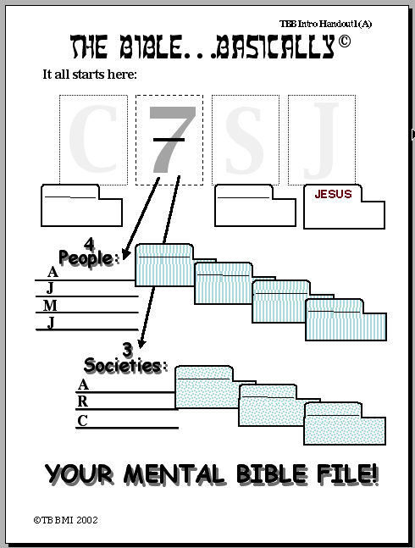
الكتاب المقدس ... بالأساس
كله ابتدأ هنا
خ
7
ي
ص
الخليقة
الصمت
يسوع
4
شخصيات
{
إبراهيم
A
إبراهيم
يوسف
J
يوسف
موسى
M
موسى
يشوع
J
يشوع
{
3 مجتمعات
STUDY HELP #01 مساعد الدراسة
الفوضى
الفوضى
A
الملكية
R
الملكية
السبي
C
السبي
ملف كتابك المقدس الذهني
©2006 TBBMI
9.65.01.
20
71
Notes:
ألآن انظروا الى هذا "مساعد الدراسة رقم 1" الموجود في "دليل الطالب. هذه الورقة ستساعدكم في دمج هذه الأدوات في أذهانكم وجعلها في مقدمة عقولكم...بينما تتعلمون أيضاً كيفية تعليم الآخرين.
//// نبدأ بالحرف خ
//// الذي يختصر كلمة الخليقة
//// الرقم 7 مع الخط الصغير على جزعه... 7 يمثل الشخصيات الأربعة و المجتمعات الثلاثة. إذاً...أولاً... الشخصيات الأربعة.
//// وهم إبراهيم
//// ثم نزيد على ملفه...
//// يوسف
//// والى ملف يوسف
//// موسى
//// وأخيراً ... في ملفه
//// يشوع
//// ننتهي من الشخصيات الأربعة العظيمة ومن مجلدهم في ملف الكتاب المقدس. ثم ننتقل الى المجتمعات الثلاثة...
//// بدايةً مع الفوضى
//// وفي مجلده
//// الملكية
//// والمجلد
//// ينتهي مع السبي
//// ومجلده
وننهي الآن
//// ص ويختصر
//// الصمت...و
//// الى ذروة تفكيرنا... ي أي يسوع.

Slide 76
الكتاب المقدس ... بالأساس
اختبر نفسك أو دع أحد يختبرك وافتح كتابك المقدس الذهني
مفتاح كتابك المقدس الذهني هو :
خ 7 ص ي
الرمز الأول مرتبط ب :
الخليقة
7 = 4 + 3 و يرمز إلى :
4 شخصيات و 3 مجتمعات
الشخصيات الأربعة هم :
إبراهيم
يوسف موسى
يشوع
STUDY HELP #02مساعد الدراسة
المجتمعات الثلاثة هي :
الفوضى
الملكية
السبي
الخليفة
إبراهيم
الرمز الثالث مرتبط ب :
الصمت
JESUS
يوسف
الرمز الرابع مرتبط ب :
يسوع
...
موسى
إذاً الكلمات العشرة في ملف كتابك المقدس العقلي هي :
يشوع
الفوضى
الملكية
السبي
كتابك المقدس الذهني
الصمت
يسوع
©2006 TBBMI
9.65.01.
72
9
Notes:
وهذا "مساعد الدراسة رقم 2" الموجود في "دليل الطالب"... هذا يمكنكم استعماله للمراجعة – أو الاستعانة به وانتم تعلمون الآخرين فكرة "ملف الكتاب المقدس".
//// أولاً مفتاح الملف:
//// خ 7 ص ي...
//// الحرف خ يرمز الى الخليقة
//// 7 يساوي 4+3... للشخصيات الأربعة و للمجتمعات الثلاثة.
//// الشخصيات... إبراهيم، يوسف، موسى ويشوع.
//// المجتمعات...الفوضى، الملكية، السبي.
//// الحرف ص يرمز الى الصمت.
//// الحرف ي يرمز ليسوع.
//// أخيراً العشر كلمات. وهذا هو مجلد ملفاتكم العشر في "ملف المتاب المقدس". أعيدوهم مرة أخيرة: الخليقة، إبراهيم، يوسف، موسى، يشوع، الفوضى، الملكية، السبي، الصمت، يسوع

Slide 77
7
73
Notes:
كل شيء يبدأ هنا... الرقم 7 مع الخط الصغير على جزعه والمألوف لدينا. صرتم الآن تعرفون قيمة هذه الأداة الذهنية البسيطة. حقاً إنها البوابة المدخل الى الكتاب المقدس.

Slide 78
خ
الكتاب المقدس... بالأساس
®
7
ص
مفتاح الى
"ملف كتابك المقدس"
ي
74
Notes:
حان الآن موعد التحرك الى الأمام بإتجاه توسيع فكرة "مفتاح لفتح ملف كتابكم المقدس" – والذي سنسميه "الترتيب الزمني السريع". هذه ما ستتعلمونه خلال الساعة التدريبية القادمة من "الكتاب المقدس...بالأساس"،...

Slide 79
بما أنك تذوقت ذلك فهذا ما سوف نفعله
فكرة تدعى "ملف كتابك المقدس".
المفتاح الذهني لفتح "ملف كتابك المقدس" هو ... خ 7 ص ي.
خريطة ذهنية لتحديد مواقع أحداث الكتاب المقدس الرئيسية.
جوهر "قصة" الكتاب المقدس : التسلسل الزمني السريع.
الأساسات الإبراهيمية للنص الكتابي تقود بشكل مباشر إلى خدمة الرب يسوع المسيح.
تصميم الكتاب المقدس يعتمد على القصة.
العهد القديم و الجديد أسفار و مواضيع.
 
8
75
Notes:
//// لقد تعرفنا على فكرة "ملف الكتاب المقدس" و...
//// المفتاح العقلي لفتح هذا الملف...ثم...
//// سنتعلم رسم خريطة ذهنية للشرق الأدنى القديم...هذا هو التالي.
//// ما يُسمى جوهر قصة الكتاب المقدس، عنوانها "التسلسل الزمني السريع"...أي الجواب للسؤال "ماذا حدث".
//// ثم سنستكشف "الأساسات الإبراهيمية" للخطة الكبيرة...أي "لماذا حدث"...
//// الذي سيقودنا الى فهم التصميم المعماري الأساسي للكتاب المقدس.
//// لننتهي بنظرة سريعة على كتب العهد الجديد والعهد القديم ومواضيعهم العامة أو الفكرة وراء هذه الكتب.
//// ومن خلال كل هذا، سيتوضح لنا – من البداية الى النهاية – أن شيئاً ما يحدث هنا، أحداث كبيرة تجري، ألله كان مشغولاً وقتها وما زال حتى هذه اللحظة!
حان الوقت أن نتقدم، ستتعلمون أن ترسموا خريطتكم الخاصة للشرق الأدنى القديم...مباشرة من عقولكم!

Slide 80
الكتاب المقدس... بالأساس
9.65.01.
76
Notes:
Title slide (no narration)

Slide 81


الكتاب المقدس بشكل أساسي • BibleStudyDownloads.org
أحصل على العرض التقديمي مجاناً
Notes:
الكتاب المقدس...بالأساس- بالعربي

Slide 82
Black

